Slide 1
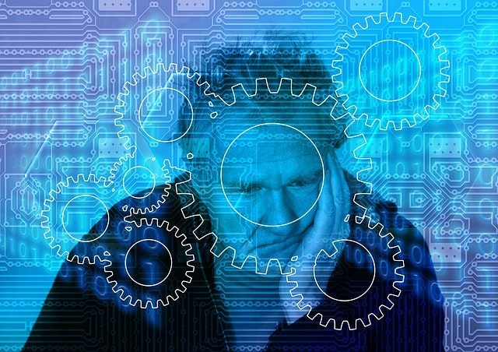
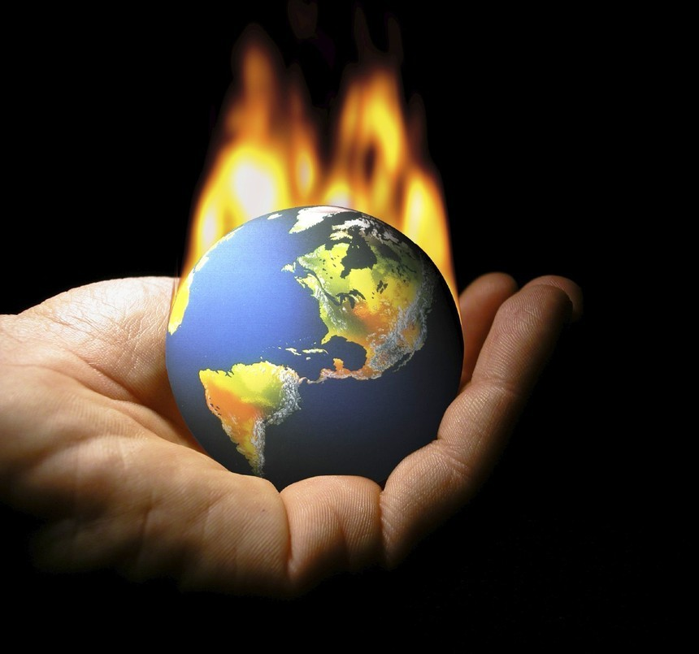
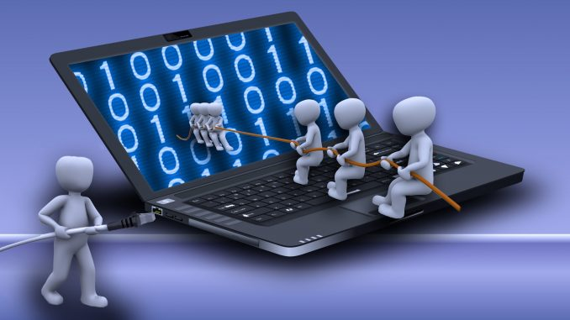
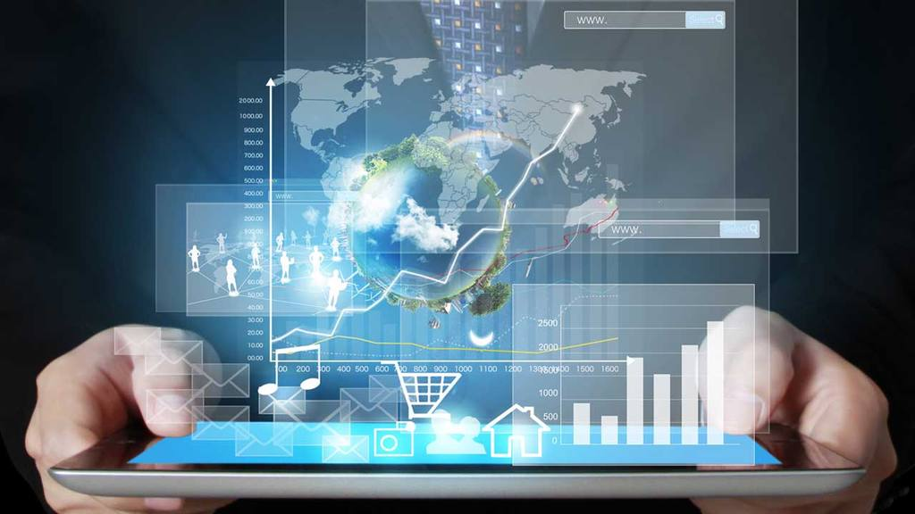
CONGRESO: Ciberculturas y Desigualdades digitales en América Latina y el Caribe. Mayo, 27, 28 y 29 de 2021
LAGHCIB
INTERNATIONAL Lab-GLOBAL HISTORY & CYBERSPACELABORATORIO INTERNACIONAL HISTORIA GLOBAL Y CIBERESPACIO
Inscripción libre y abierta.
Medio de transmisión remota y horarios a determinar.
Se publicarán las actas del Simposio en un Libro.
Pendiente fecha de recepción de ponencias.
Mecanismo de recepción de ponencias.
http://biblio1.mdp.edu.ar/centro-ventas/producto/infodiversidad-y-cibercultura-globalizacion-e-informacion-en-america-latina/

Slide 2
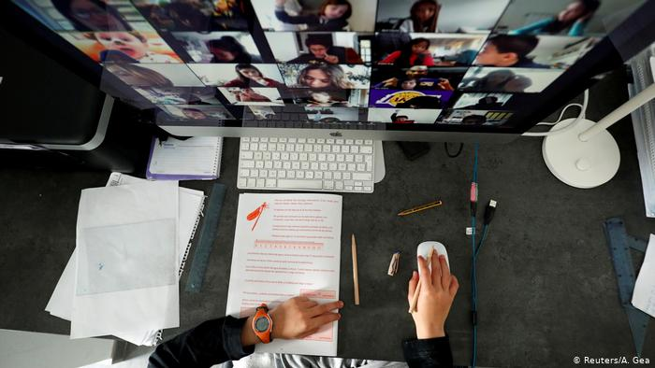
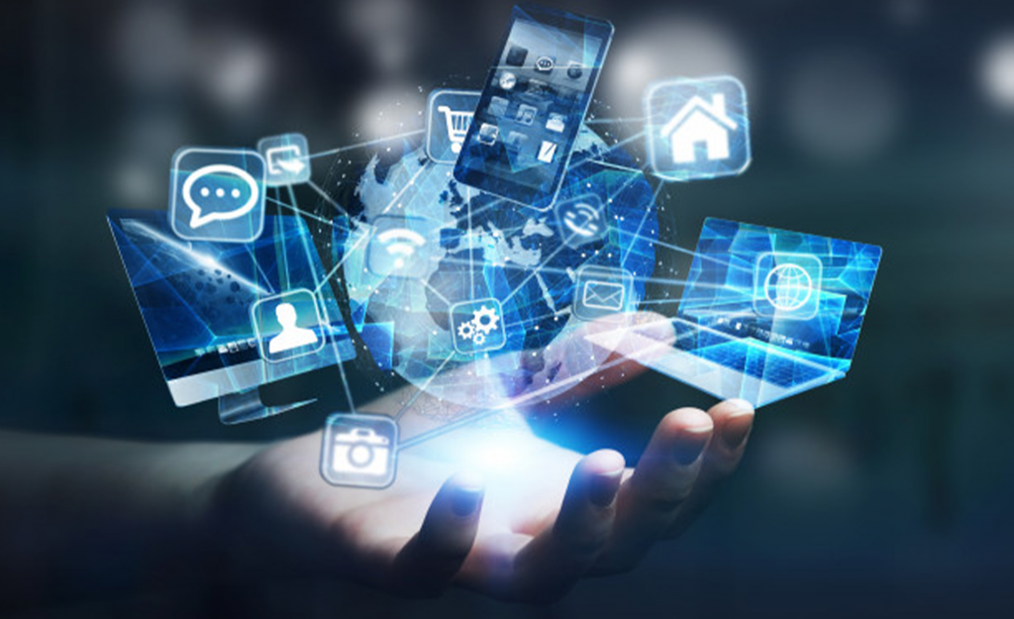
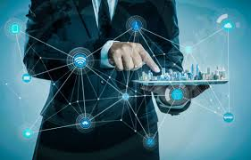
Comité de Recepción:
Universidad San Buenaventura, Cali RECODE Escuela Doctoral Bonaventuriana ISUR. Universidad del Rosario Universidad Antonio Nariño. IDEP Universidad de Buenos Aires y Red Internacional
LAGHCIB (Laboratorio de Historia Global y Ciberespacio) con sus nodos en América Latina, el Caribe y Europa.
Comité Científico (Red LAGHCIB): Dra. Claudia Vélez (Universidad San Buenaventura, Cali, Colombia) Dra. Alicia Poderti (Universidad de Buenos Aires, CONICET). Dr. Per Aage Brandt (La Sorbona, París) Dr. Carlos Scolari (Universidad Pompeu Fabra, Barcelona). Dra. Vilma Peña Vargas (UNED, Costa Rica). Dr. Miguel Oliva (Universidad de Buenos Aires).
Dr. Cristhian Parra (Universidad Católica “Ntra. Sra, de la Asunción”. Paraguay. Dr. Armando Castilblanco (Bogotá. Colombia).
Dr. Mario Ramírez-Orozco (UNAM, México).
Dr. José Romero-Losacco (Universidad Bolivariana de Venezuela).
Dra. Ruth Amanda Cortés Salcedo (IDEP, Bogotá, Colombia).
Comité de Evaluación: Dra. Tania Meneses Cabrera (ECSAH-UNAD, Colombia). Dr. Ariel Sar (Universidad de Buenos Aires) Lic. Francisco Villarroel (Universidad Santiago de Chile). Prof. Pablo Romero García (Universidad CLAEH, Uruguay). Mg. Jorge Ramirez (Universidad Santo Tomás, Sede Villavicencio).
Dr. Julio César Rodríguez: (CENPALAB. La Habana). Lic. Nicolás Chuchco (Universidad de Buenos Aires). Dra. Martha Lucía Peñaloza (Universidad San Buenaventura, Cali) Dr. Mario Alvarez (Universidad San Buenaventura, Cali) Dra. Bibiana Rubio (Universidad San Buenaventura, Cali)
https://www.geopolitica.ru/es/article/geopolitica-de-la-seguridad-iii-las-disputas-geopoliticas-del-ciberespacio

Slide 3
Primer Día.
Mesas y Conferencias Plenarias
Horario | Título | Tipo de presentación | Descripción/ Resumen | Coordinadores/ Responsables
10:30 am – 11:30 am | Panel inagural |  |  | Rector: Fray Ernesto Londoño. O.F. M. USB. Cali. Alicia Poderti (Universidad de Buenos Aires, CONICET) Claudia Velez.
11.30 am – 1:00 pm | Panorama de la justicia social digital en AL y C | Mesa Temática | América Latina y el Caribe: subordinación tecnológica | Miguel Oliva (Buenos Aires) Mario Ramírez (Colombia) Mario Alberto Álvarez ( Coordinador institucional)
1:00 pm – 3:00 pm | Almuerzo
3:00 pm – 4:00 pm | Políticas educativas en entornos digitales. | Mesa Temática | *Educación digital responsable *Pedagogía del Cuidado y asistencia en la educación remota. *Ciberespacio, educación y poder. | *Pablo Romero (Uruguay) *Vilma Peña Vargas (Costa Rica) *Amanda Cortés Salcedo (Colombia) *Martha Lucía Peñalozar–(Coordinador institucional)
4:00 – 5:00 pm | Narrativas digitales de mujeres. | Conferencia Plenaria | Resistir en redes. | *Tania Meneses (Colombia) *María Fernanda Penilla (Colombia (Coordinadora Institucional)
5:00 pm – 5: 30 pm | Cafe
5:30 – 6:30 pm | Ciudadanías, políticas digitales y ciberculturas | Mesa Temática | *Acción colectiva digital en América Latina y el Caribe * Movimientos sociales en internet * Polarización Política en américa latina y el caribe | *Francisco Villarroel (Chile) *Armando Castiblanco (Colombia) *Mario Ramírez (Colombia) *Martha Lucía Peñaloza (Coordinador institucional)
6:30 pm – 7:30 pm | Geopolítica del conocimiento e Historia Global | Mesa temática | *Comprensiones sobre los destinos del poder transnacional en la producción del conocimiento *Ciberespacio-Resistencia *Relaciones entre pasado, memoria y poder *Cartografía y Narrativas digitales. | José Romero Losacco (Venezuela) Claudia Vélez (Colombia) Alicia Poderti (Buenos Aires) *Bibiana Rubio (Colombia) ( Coordinador institucional)

Slide 4
Segundo Día
Mesas y Conferencias Plenarias
Horario | Título | Tipo de presentación | Tipo de presentación | Descripción/ Resumen | Coordinadores/ Responsables
9:00 – 10:00 am | Metodologías de investigación en entornos digitales. | Mesa Temática | Mesa Temática | *Nuevas técnicas de investigación social *Adaptación v/s creación de nuevas metodologías *Aplicaciones y discusiones sobre metodologías | *Francisco Villarroel (Chile) *Nicolás Chuchco (Buenos Aires) Iván Cabezas (Coordinador institucional)
10:00 am – 11:00 am | Economía en contextos digitales | Mesa Temática | Mesa Temática | *-Cibermonedas *Cambios estructurales en la economía *Trabajadores de plataformas *Teletrabajo | *Miguel Oliva (Buenos Aires) *Ariel Sar (Buenos Aires) *Natalia Keten (Buenos Aires) *Mario Álvarez (Colombia) (Coordinador institucional)
11:00 – 11:30 am | Receso
11:30 – 12:30 m | COVID y Medicina en tiempos de redes | Conferencia Plenaria | Conferencia Plenaria | *Investigación de vacunas y comunicación científica en redes*Salud y bienestar en tiempos de pandemia | *Julio César Rodríguez (Cuba) CENPALAB, BioCubaFarma. La Habana. *Leonel Gulloso(Colombia) *Dra. Nora Londoño Redondo. Psicología. USB Medellín. (Coordinador institucional)
12:30 – 2:30 pm | Almuerzo
2:30 pm – 3:30 pm | Ciberseguridad en América Latina y el Caribe |  | Mesa Temática | *Ciberdelitos - Hackers - Hacktivismo | *Natalia Keten (Buenos Aires) *Armando Castiblanco (Bogotá, Colombia) *Cristian Barria (Chile) (Coordinador institucional)
3:30 – 4: 30 pm | Filosofía de la tecnología y mundo digital |  | Mesa temática | *Misión de la tecnología en el contexto digital. Antecedentes | Ariel Sar (Buenos Aires) -Nodo Universidad Pompeu Fabra (Barcelona) Pablo Romero García (Uruguay) Mauricio Montoya (Coordinador Institucional.

Slide 5
Tercer Día
Mesas y Conferencias Plenarias
Horario | Título | Tipo de presentación | Descripción/ Resumen | Coordinadores/ Responsables
Por definir (Sábado en la mañana) | Final del Congreso. | Conferencia Pleanaria | “Educación y Ciencia en el Ciberespacio: Nuevos contratos epistemológicos”. | Dra. Alicia Poderti (LAGHCIB, Nodo IEALC, UBA)
Por definir | Presentación de Centro de Pensamiento Científico (Think Tank) |  | Fundamentación y objetivos | *Dra. Alicia Poderti *Dra. Claudia Vélez (Coordinador institucional)
Por definir | Acuerdo del nuevo evento científico | Fecha y lugar. | Dra. Alicia Poderti (LAGHCIB, Nodo IEALC, UBA)
Por definir | Publicación memorias del congreso /actas del congreso | Plan de acción. Preparación publicación
Por definir | DESPEDIDA | Acuerdo previo sobre fecha nuevo evento científico. Anuncio publicación de Actas. | Representación UNESCO. Autoridades de Universidades Representante LAGHCIB
Por definir | Brindis. Encuentro cultural. Muestras – mosaico culturales. (Indagar) Arte. Online (Poesía) | Música y poesía | Nodos participantes Anfitirones de Colombia Grupo Delirio (Salsa)

Slide 6
Criterios para la elaboración de ponencias congreso Colombia
Mesa Temática | Agrupación temática entorno a temas generales asociados. Cada mesa se construye a partir de al menos 3 personas por mesa como mínimo. La duración de cada ponencia es de 15 minutos aproximadamente y una ronda de preguntas finales.
Evaluación | Se constituirá un comité académico para la evaluación de ponencias integrado por las Universidades organizadoras.
Publicación | Se deben consignar los medios y entidades que financiarán y/o auspician la publicación en Actas de las intervenciones (Normas APA y diseño a estipular).

